Slide 1
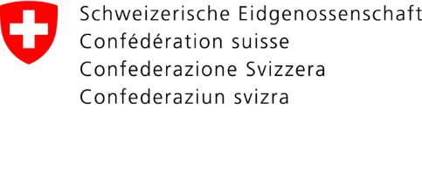
Oberauditorat
Oberauditor
Chef Zentrale Dienste
GL UR
UR-Büro OA
Auditor OA /
wiss. Mitarbeiter
Chefin Kanzlei Militärjustiz
Chef Informatik
und Logistik
Chef Rechtsdienst
Chef Stab Oberauditorat
UR OA (d)
Mediensprecher
Stv Chefin Kanzlei MJ (d)
Stv Chef
Inf / Log OA
Jurist/in OA (d)
stv Chefin Stab OA /
Chefin Personelles
UR OA (d)/
Mediensprecher
Sachbearbeiterin Kanzlei (f/i)
Sachbearbeiterin Inf / Log OA
Jurist/in OA (f)
Sachbearbeiterin Personelles
UR OA (d)
Sachbearbeiterin Kanzlei (f)
UR OA (f)
Sachbearbeiter Kanzlei (f)
UR OA (f)
Sachbearbeiterin Kanzlei (d/i)
Assistentin
UR-Büro OA
Sachbearbeiterin Kanzlei (d)
Sachbearbeiterin Kanzlei (d)

